Slide 1
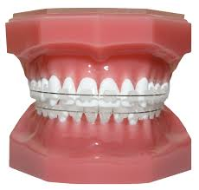
Fiksna ortodoncija

Slide 2
Mobilni vs. Fiksni aparatić
Mobilni
Tipping samo (naginjanje)
Nema kontrole pomicanja korijena
Ovisi o suradnji pacijenta
Dobra mogućnost higijene
Fiksni
Bodily pomak
Kontrola pomicanja korijena
Manja ovisnost o pacijentovoj suradnji
Manja higijena

Slide 3
Fiksni „aparatići“ sastoje se od bravica i žice koja povezuje bravice
.Bravice su elementi koji se učvršćuju uz zube, a na svojoj površini imaju utor predviđen za smještaj žice.
Postavljanjem žice u utore bravica, ona svojim elastičnim svojstvima proizvodi ortodontsku silu koja uzrokuje pomak zubi. Iznos sile ovisi o svojstvima žice (materijalu, debljini, obliku), a smjer djelovanja sile određuje se oblikom i konstrukcijom bravica.

Slide 4
Najstarija generacija bravica je izrađena od metala, a u novije vrijeme sve se češće primjenjuju keramičke i kompozitne „bijele“ bravice.

Slide 5
Razvoj fiksne ortodoncije
Kasne 1800..g
EDWARD ANGLE

Slide 6
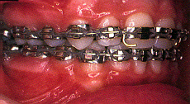
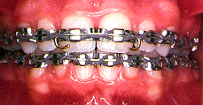
Prstenovanje zubi..prve naprave

Slide 7
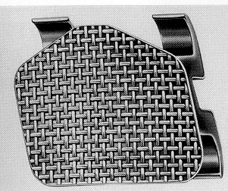
Bravica; baza

Slide 8
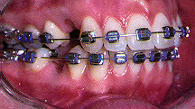
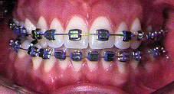
Ljepljenje bravica ...

Slide 9
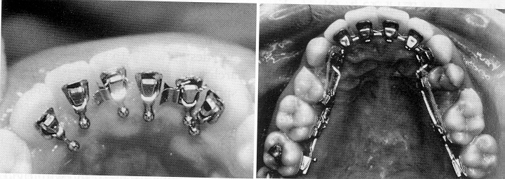
Lingvalna naprava

Slide 10
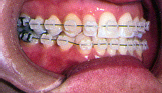
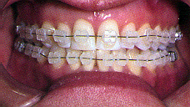
Keramičke bravice

Slide 11
Konvencionalne bravice ( sa lijeve strane ) su vezane gumicama koje uzrokuju visok stupanj trenja i pritiska što tretman čini duljim i neugodnim za pacijenta. Damon bravice koriste klizni mehanizam kako bi žicu držale na mjestu što zubima omogućuje da se slobodnije, brže i ugodnije kreću.

Slide 12
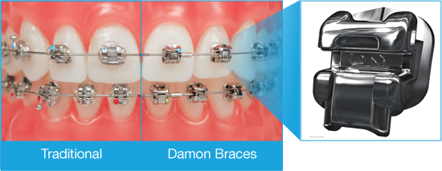

Slide 13
Dijelovi fiksnog aparatića
Prstenovi
Cjevčice
Bravice
Žice
Gumice
Federi...

Slide 15
Elastične gumice

